Slide 1


Modelo em três camadas
Aplicações monolíticas (uma camada)
Nos tempos antigos do reinado do grande porte e do computador pessoal independente, um aplicativo era desenvolvido para ser usado em uma única máquina (standalone). Geralmente esse aplicativo continha todas as funcionalidades em um único módulo gerado por uma grande quantidade de linhas de código e de difícil manutenção. A entrada do usuário, verificação, lógica de negócio e acesso a banco de dados estavam todos presentes em um mesmo lugar.
Aplicações em duas camadas
A necessidade de compartilhar a lógica de acesso a dados entre vários usuários simultâneos fez surgir as aplicações em duas camadas. Nesta estrutura, a base de dados foi colocada em uma máquina específica, separada das máquinas que executavam as aplicações. Nessa abordagem, temos aplicativos instalados em estações clientes contendo toda a lógica da aplicação (clientes ricos ou gordos). Um grande problema neste modelo é o gerenciamento de versões pois, para cada alteração, os aplicativos precisam ser atualizados em todas as máquinas clientes

Slide 2

Modelos em três camadas
Com o advento da internet houve um movimento para separar a lógica de negócio da interface com o usuário. A ideia é que os usuários da WEB possam acessar sa mesmas aplicações sem ter que instalar estas aplicações em suas máquinas locais. Como a lógica do aplicativo , inicialmente contida no cliente rico não reside mais na máquina do usuário este tipo de cliente passo a ser chamado de cliente pobre ou magro . Neste modelo o aplicativo é movido para o Servidor e um navegador Web é usado como um cliente magro. O aplicativo é executado em servidores Web com os quais o navegador Web se comunica e gera o código HTML para ser exibido no cliente.
Neste modelo a lógica de apresentação esta separada em sua própria camada lógica e física.A separação em camadas lógicas torna os sistemas mais flexíveis permitindo que as partes possam ser alteradas de forma independente. podem ser reutilizadas por diferentes partes do aplicativo e até por aplicativos diferentes. O modelo de 3 camadas tornou-se a arquitetura padrão para sistemas corporativos com base na Web. Neste modelo o aplicativo é movido para o Servidor e um navegador Web é usado como um cliente magro. O aplicativo é executado em servidores Web com os quais o navegador Web se comunica e gera o código HTML para ser exibido no cliente.

Slide 3
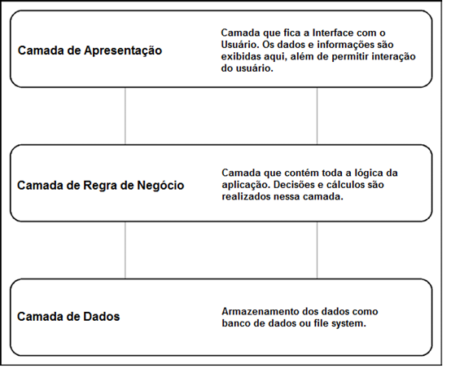
Aplicações em três camadas (3-Tier), derivado do modelo 'n' camadas, recebe esta denominação quando um sistema cliente-servidor é desenvolvido retirando-se a camada de negócio do lado do cliente

Slide 4
Camada de apresentação: É a chamada GUI (Graphical User Interface), ou simplesmente interface. Esta camada interage diretamente com o usuário, é através dela que são feitas as requisições como consultas, por exemplo.
Camada de negócio: Também chamada de lógica empresarial, regras de negócio ou funcionalidade. É nela que ficam as funções e regras de todo o negócio. Não existe uma interface para o usuário e seus dados são voláteis, ou seja, para que algum dado seja mantido deve ser utilizada a camada de dados.
Camada de Dados: É composta pelo repositório das informações e as classes que as manipulam. Esta camada recebe as requisições da camada de negócios e seus métodos executam essas requisições em um banco de dados. Uma alteração no banco de dados alteraria apenas as classes da camada de dados, mas o restante da arquitetura não seria afetado por essa alteração.

Slide 5
Padrão MVC – MVP - MVVM

Slide 6
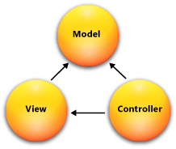
Padrão MVC
O padrão arquitetural Model-View-Controller (MVC) é uma forma de quebrar uma aplicação, ou até mesmo um pedaço da interface de uma aplicação, em três partes: o modelo, a visão e o controlador.
O MVC inicialmente foi desenvolvido no intuito de mapear o método tradicional de entrada, processamento, e saída que os diversos programas baseados em GUI utilizavam. No padrão MVC, teríamos então o mapeamento de cada uma dessas três partes para o padrão MVC conforme ilustra a imagem abaixo:
Model - Sempre que você pensar em manipulação de dados, pense em model. Ele é responsável pela leitura e escrita de dados, e também de suas
View - Simples: a camada de interação com o usuário. Ela apenas faz a exibição dos dados, sendo ela por meio de um html ou xml.
Controller - O responsável por receber todas as requisições do usuário. Seus métodos chamados actions são responsáveis por uma página, controlando qual model usar e qual view será mostrado ao usuário

Slide 7
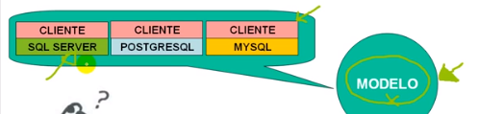
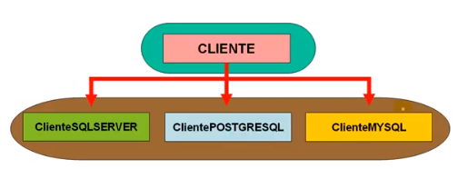
O controle conhece o modelo e a visão, a visão conhece o modelo. Mas o modelo não conhece nem a visão e nem o controle . Por que as classes que estão no modelo, normalmente são as quais tem menos alteração.
No levantamento de requisitos, normalmente, as classe de modelo são essas então não se altera o conceito do que e precisa. O que muda é a visualização, a forma de manipular elas que se pode fazer manter o modelo inalterado e q a gente possa ter facilidade em fazendo alteração na visão.
Interface da web é feito normalmente por um design então facilita , desktop tambem auxilia muito, visão de design de forma elegante
Crio uma classe cliente com modelos diferentes.
Para cada classe eu teria uma classe cliente SQL , Post e Mysql
Eu posso ter diferenças de bases de dados, na estrutura de dado, pra não alterar o modelo, a gente faz isso, q fica mais facil,

Slide 8
Facilita a manutenção
Ex: Se o layout da aplicação mudar, eu não preciso altera controle ou modelo, altero a minha view.
Ex.: se por algum motivo um requisito surgir que o meu controle parece responder um usuário de uma forma diferente
Ex.: usuário requisitar uma lista de produtos o meu controle vai listar todos produtos ou apenas os últimos produtos cadastrado de acordo com alguma logica na minha aplicação eu farei essa alteração apenas no meu controle da mesma forma se surgirem modificações nos dados, nas representações dos dados da implicação eu precisarei trabalhar na minha camada de model separando assim as responsabilidades de cada elemento da minha aplicação
O padrão MVC é mais utilizado no desenvolvimento web e também possui mvp e mvvm q são tbm aplicadas em outros tipos de aplicações como mobile e desktop então e importante conhecer esses padrões para podermos construir aplicações com qualidade e com estrutura bem organizada.

Slide 9
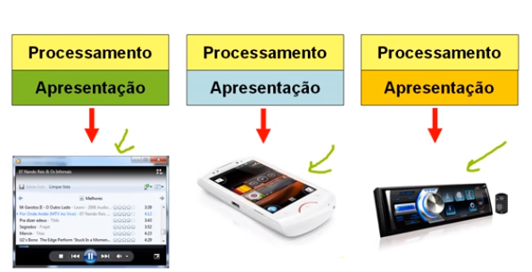
Surgiu da seguinte forma, três aplicações diferentes, e todas elas executam o mesmo processamento que é tocar musica celular, mídia player, cd player
Mesma função, porem apresentação diferente

Slide 10
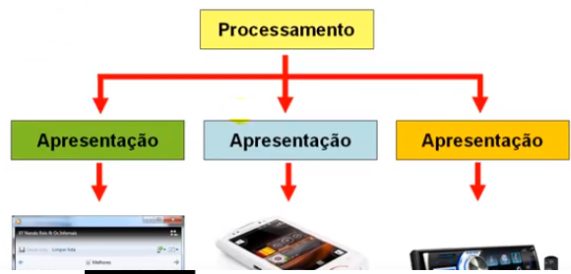
A ideia seria pegar processamento que é única, subir para um nível anterior e apresentação dela continuar diferente e processamento é único.
Então não preciso reescrever o processamento
Então se fosse desenvolver um código poderia ter uma parte só de processamento (parte responsável em processar os Requisição de tocar música ) e a forma de manipular seria dado de interfaces diferentes.

Slide 11
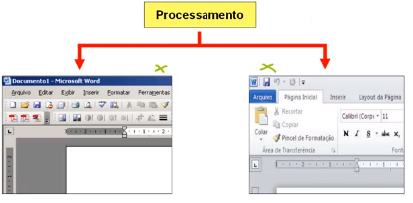
Outra forma são as duas versões do word
As duas versões fazem basicamente a mesma coisa porem a interface q a gente vai ter é diferente
Exemplo: também a aplicação poderia ter um cliente e esse cliente ter uma interface de cadastro via linha de código no dos ou interface desktop ou interface web. O cliente é sempre o mesmo, só teremos formar de cadastro diferentes eu escreveria este cliente apenas uma vez .

Slide 12
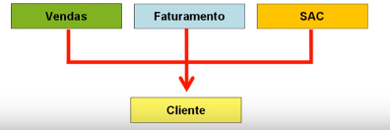
Outro exemplo
Cliente e esse cliente a gente utiliza ele em vendas, faturamento, sac .
Desenvolve apenas uma vez cliente e acabamos tendo um reaproveitamento e código.

Slide 13
Objetivo: facilitar desenvolvimento, manutenção e reaproveitamento de código.
Mudanças mais frequentes
Interface com o usuário (visão)
Mudanças comuns
Modelo de dados
Mudanças menos comuns
Processo de negócio ( processamento)
Com esse padrão desejamos:
Mudar a interface sem mudar o resto
Mudar os dados sem mudar o resto
Mudar o processo sem mudar o resto

Slide 14
Padrão MVP - Model-view-presenter
Model–view–presenter (MVP) é uma derivação do padrão de software model-view-controller (MVC), usado também para construir principalmente interfaces gráficas.
MVP é um padrão de desenho de interface de usuário projetado para facilitar os testes unitários automatizados e melhorar a separação de interesses em lógica de apresentação:
Model é uma interface que define o modelo de dados que será exibido ou alterado na interface do usuário. Corresponde aos objetos que contém a lógica do negócio.
View é uma interface que exibe de fato os dados (o modelo) e guia os comandos do usuário (eventos) à camada Presenter para atuar sobre os dados.
A interface Presenter atua sobre a Model e a View. Ela recupera os dados dos repositórios (modelo), e os formata para exibi-los na View. Conforme o presenter atualiza o modelo, o componente view é atualizado

Slide 15
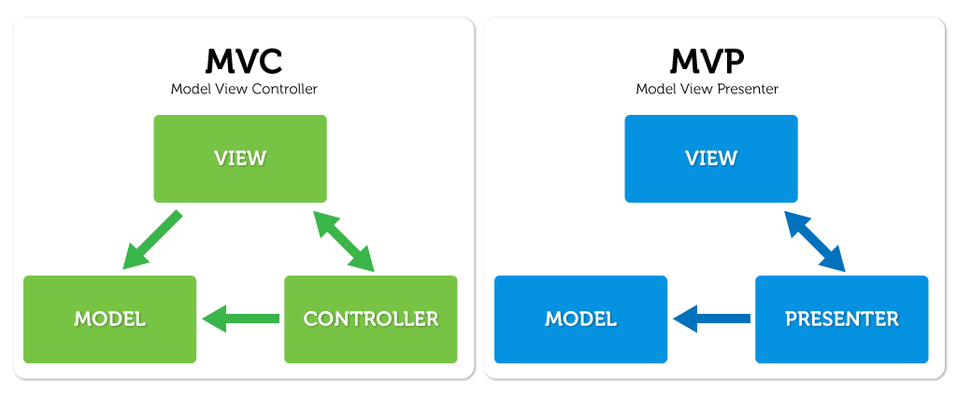
MVC x MVP

Slide 16
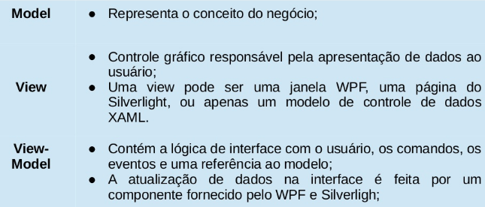
Padrão MVVM - Model View ViewModel
O MVVM é uma padrão criado em 2005 por John Gossman, um dos arquitetos do WPF e Silverlight na Microsoft.
Este padrão é identico ao MVP e é específico para a arquitetura do WPF e Silverlight,.

Slide 17
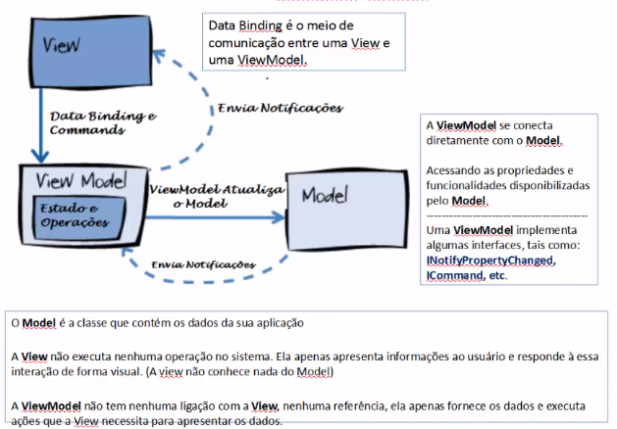

Slide 18
Exercícios
1- Comente sobre os modelos em camadas monolíticos, duas camadas e três camadas.
2-O que são padrões de projetos?
3-Explique sobre o Padrão MVC.
4-Explique sobre o Padrão MVP.
5-Explique sobre o Padrão MVVM
6- Você consegue perceber a necessidade de usar um padrão para desenvolver o seu PIM? Comente.

